Slide 1
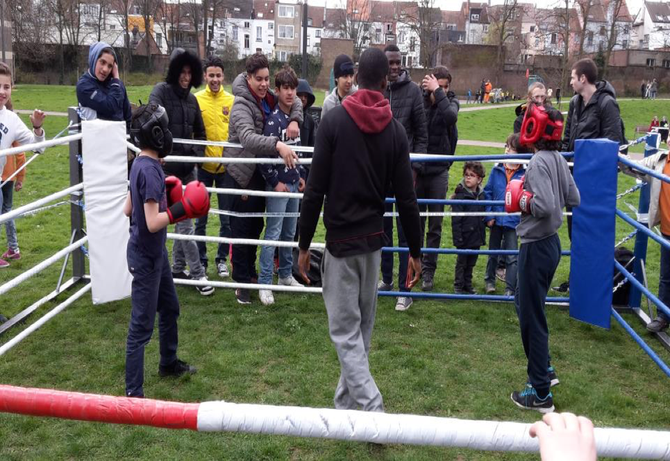
Sociaal-sportieve praktijken
Beleidspraktijken van onderuit in het stedelijke sportlandschap
Notes:
Ik wil jullie vragen welk beeld dit tafereel oproept… Is het een hoopje ongeregeld dat in een brusselse wijk aan het boksen is? Een gezellig buuttafereel? Een groep jongeren die op het punt staat overlast te veroorzaken? Of nog iets anders?
Ik kan natuurlijk momenteel niet in jullie hoofd kijken, maar in de volgende 30 minuten tracht ik jullie te overtuigen dat het meer is dan een ongeorganiseerd zoo’tje ongeregeld die het voor sommigen lijkt. Er zit een structuur en verhaal achter dit initiatief...
Wat weinig mensen zal opvallen, is dat als je naar de foto kijkt, je een zelf geknutslde boksring die door mijn vroegere collega Abdelhay werd gemaakt. Dat verhaal is een mooie opstap naar de probleemstelling van mijn doctoraat... Abdel heeft vandaag een club ‘kuregem boxing academy’, maar is boksproject begonnen als buurtsportanimator in Anderlecht, waar hij begon hij met het geven van middagsportlessen op school. Dat bleek te marcheeren en samen met de jongeren wilde hiij een club oprichten. Dat bleek een probleem, want als gevolg van infrastructuurproblemen vond hij geen locatie voor zijn club. De enige mogelijkheid was een shcool uit de buurt. Maar als zichzelf respecterende club heb je een ring nodig, anders krijg je jongeren niet mee.
Samen met enkele vrienden maakt hij in zijn vrije tijd vlot demonteerbare boksring die hij duplo-gewijs sneller kon opbouwen en afbreken. Waardoor hij nu ook op school en in het park terecht kon. Ik vind dat een mooi verhaal dat aantoont dat sociale innovatie en precariteit soms samengaan en het is niet het enige voorbeeld dat aantoont dat er vandaag op heel wat plekken in onze steden er volop wordt geïnnoveerd. Alleen.... Zag ik deze resultaten tot op heden onvoldoende in het onderzoek...

Slide 2
Opbouw
Sportclubs in het onderzoek
Onderbelichte argumenten
Sociaal-sportieve praktijken
Bruggen bouwen
Notes:
Ik neem jullie mee via de volgende punten in mijn betoog
BvH: Waarschijnlijk logischer om eerst slide 3 te bespreken, en dan slide 2 (opbouw presentatie). De opbouw presentatie dient besproken te worden, maar is het ‘saaiere’ deel.
BvH: probleem -> deze opbouw hier is niet 1-op-1 terug te vinden in de slides die volgen. Het publiek moet jouw verhaal goed kunnen volgen, zorg ervoor dat de titels hier direct ook als structurerende titels voor de slides worden gebruikt. Een optie is ook om visueel het geheel beter te ordenen – de slides zijn nu erg ‘divers’ qua stijl – en gebruik te maken van titelslides, en in ieder geval van slide nummering, zodat het publiek weet ‘waar’ in de presentatie het zich bevindt.

Slide 3
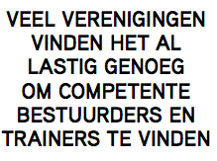
Notes:
Dit zijn titels van stellingen, komende van onderzoekers, die die ik in de media of kenniscentra vond (sociaal.net, bruzz, demos-website)
In het onderzoek is er dus veel scepsis over de centrale spelers van ons sportbeleid. Sportclubs, federaties en sportdiensten.
Sportclubs: verouderde instellingen – competitie-aspect werkt niet – exclusief van aard – sport voor allen is moeilijk want ze zijn autonoom
Ook federaties en sportdiensten delen in de malaise: maatregelen zijn te beperkt om complexe uitdagingen te tackelen

Slide 4
Is deze onderzoekskritiek terecht?
Klopt de Sport voor Allen Scepsis?

Slide 5
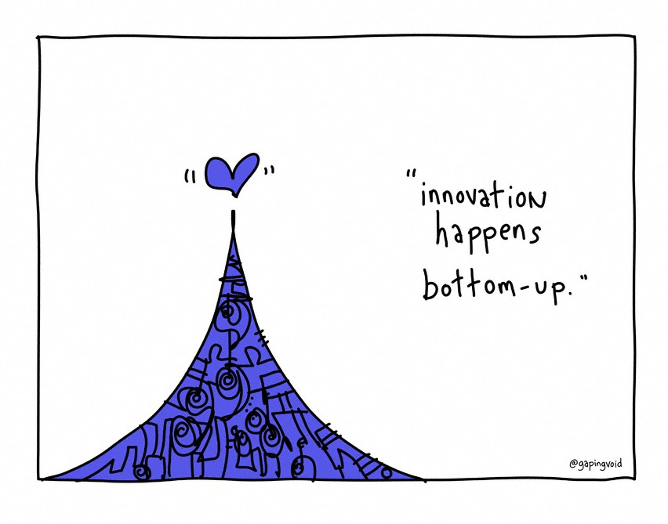
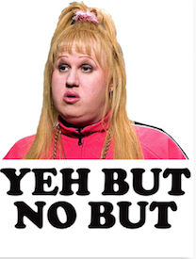
Een onderbelicht sportlandschap in transitie
4 – titel van het eerste deel van de presentatie in Verdana 24 nt bold
Praktijk(werkers) als beleidsmakers & machthebbers (Lipsky, 1980; Skille, 2008)
Notes:
Niet compleet wereldvreemd wat die onderzoekers zeggen – zou hooghartig zijn
Wel zijn er zwaar onderbelichte dimensies – sportbeleid wordt niet enkel lineair en rationeel doordacht gemaakt – de macht ligt ook bij de uitvoerder van het beleid, die daardoor ook beleidsmaker is

Slide 6
Opbouw
Probleemstelling - Sport voor Allen ge(s)laagd
Onderbelichte argumenten
Sociaal-sportieve praktijken
Bruggen bouwen

Slide 7
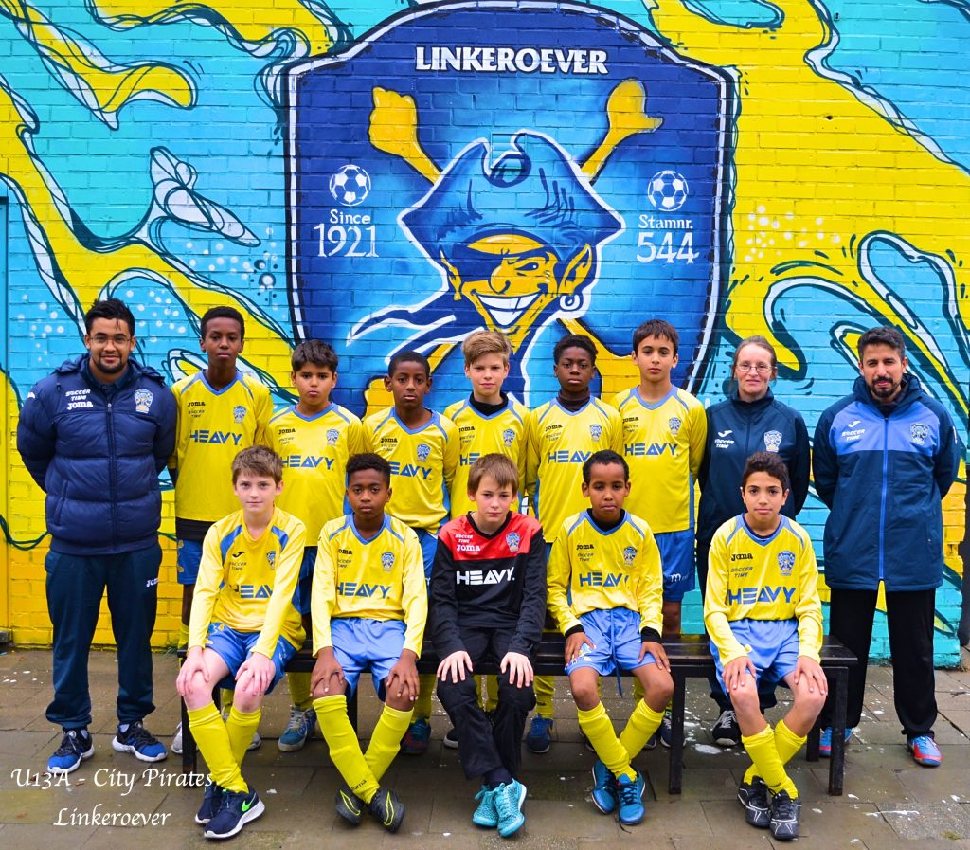
Sparta Linkeroever
City Pirates Antwerpen
Notes:
Ik beargumenteer in onderzoek ahv 2 redenen waarom sport voor allen landschap al verder staat dan gedacht
Groeiende urgentie noodzaakt tot verandering: foto = city pirates: oorspronkelijk een klassiek georganiseerde club op sterven na dood – vandaag florerend (1200 leden en verschillende satelietclubs – via herbronning door een sociale missie voorop te stellen
Het gaat er niet overal zo radicaal en drastisch aan toe, maar het gebeurt wel – dit soort argumenten las ik niet.

Slide 8
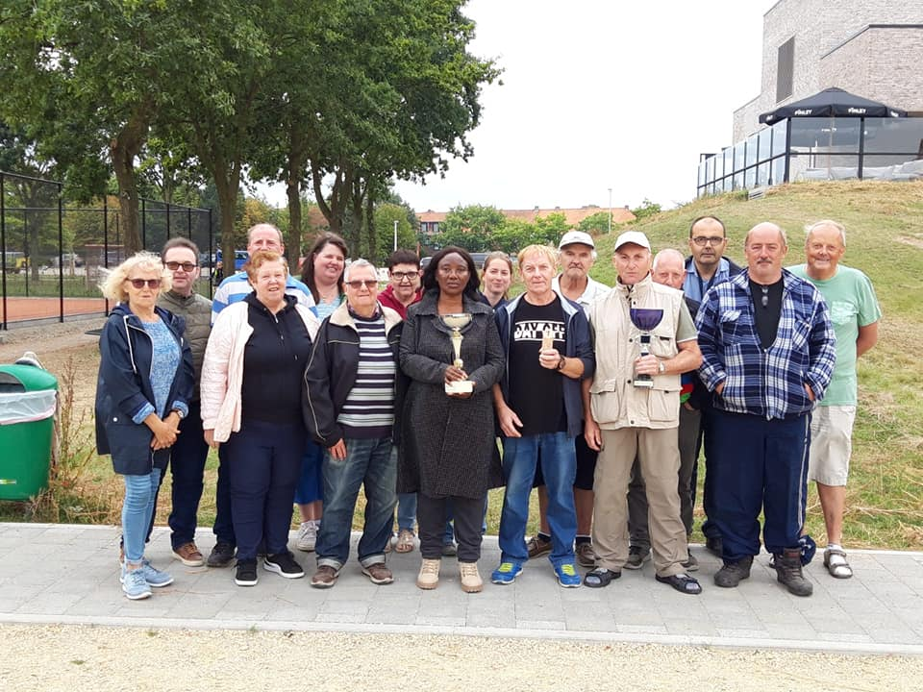
De toegankelijkheidsparadox (Coussée, 2007)
Toegankelijkheidsparadox - Filip Coussée, 2006
Notes:
2 reden: de toegankelijkheidsparadox – als gevolg van de ontoegankelijkheid van een bestaand aaanbod ontstond er een nieuw sportaanbod
VB RFC Syriana: ontstond als voetbalgroep voor syrische vluchtelingen – groeide geleidelijk uit tot sportclub die zich ook belangrijke extrasportieve doelstellingen stelde –

Slide 9
5 aanbevelingen van 29 sociaal-sportieve praktijken
Erken onze hybride identiteit
Meer sociale accenten in het vormingsaanbod
Een belangenbehartiger
Steun de beroepskracht
Co-creatief onderzoek
Meer info op deze website
Notes:
Vreemde eend in de bijt die door eigen aanpak ook veel status quo/ bestaande organisatieslogica’s in vraag stellen… Wat doen die organisaties hier? Leveren die sociaal werk? Sportief werk? Doet veel vragen oproepen. Sommigen creëren zelfs bottom up federaties. Of richten zelf een eigen federatie op… Claimen een machtspositie op ←→

Slide 10
Opbouw
Probleemstelling - Sport voor Allen ge(s)laagd
Onderbelichte argumenten
Sociaal-sportieve praktijken
Bruggen bouwen

Slide 11
Sociaal-sportieve praktijken
Een ‘nieuw’ concept?
om onderbelichte aspecten in het sportlandschap scherper krijgen
geen vervangterm (bv. buurtsport, sport plus...)
voorbij statische organisatorische benadering
recht doen aan meervoudige en hybride identiteit van beschreven praktijken
Sociaal-sportieve praktijken zijn hybride organisaties die elementen van sport-verenigen en (afgeleide) vormen van sociaal werk combineren
4 – titel van het eerste deel van de presentatie in Verdana 24 nt bold

Slide 12
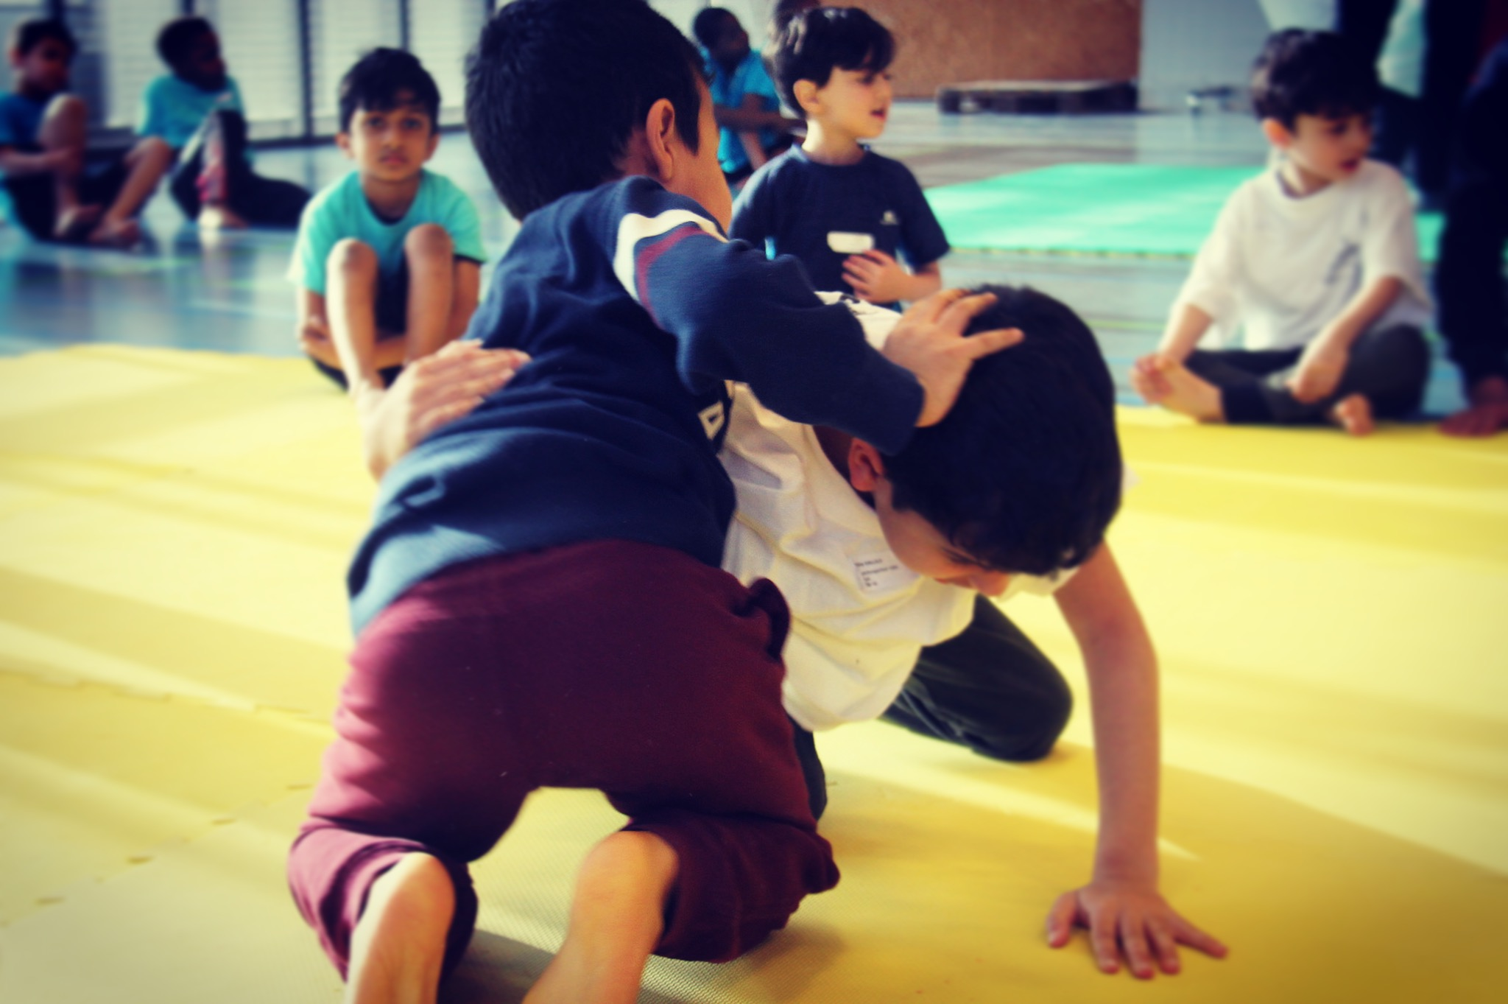
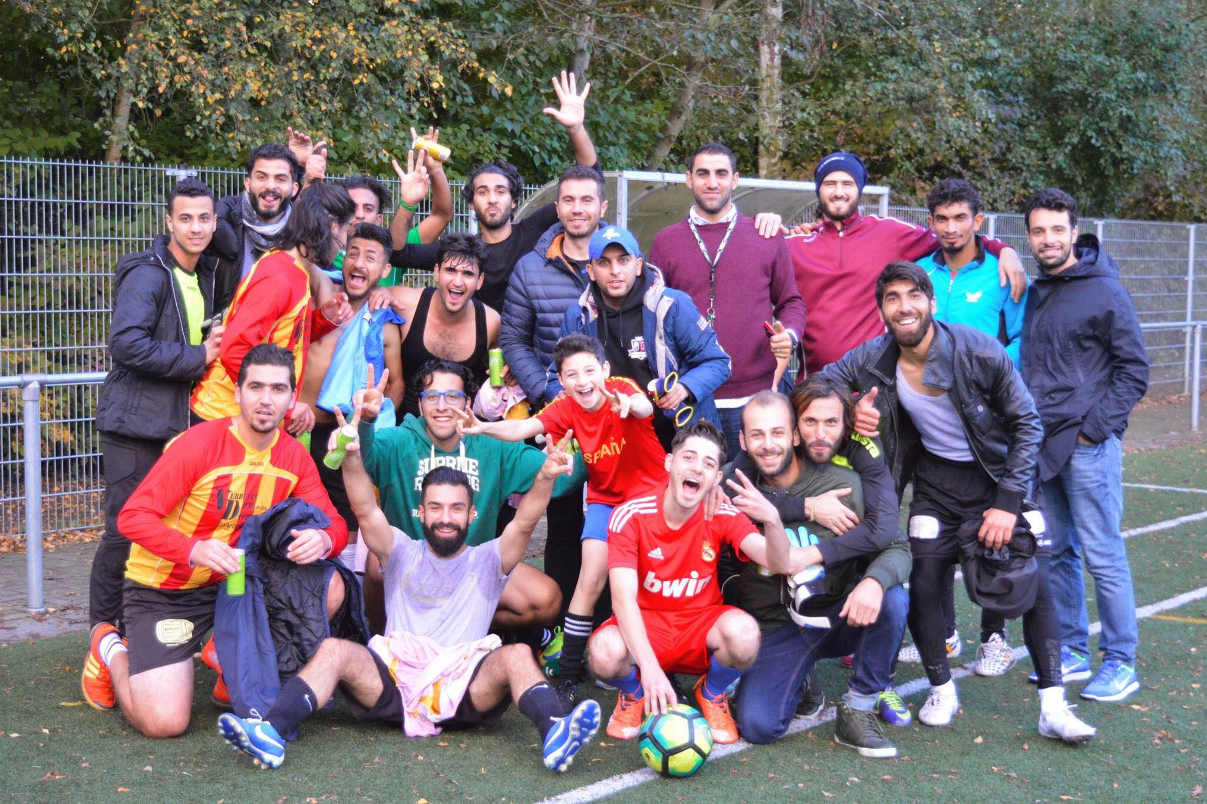
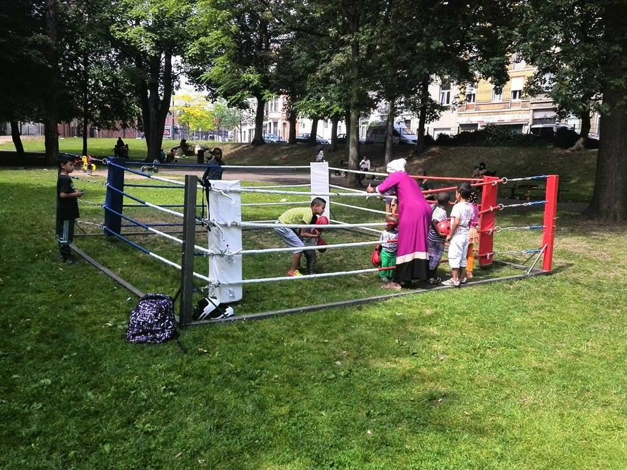
Sociaal-sportieve praktijken
Kader dat diversiteit aan sociaal-sportieve organisaties niet problematiseert
1) evoluerende organisatievormen
2) ambities
3) historische (beleids)contexten
4) doelgroepen
4 – titel van het eerste deel van de presentatie in Verdana 24 nt bold
Notes:
Een kader waarbij de beginnende praktijk, straatsportinitiatief, samengebracht wordt met jeugdhulpvereriging, sportieve zelforganisatie, klassieke sportclub, buurtsportclub…
Hybridisering erkennen

Slide 13
Opbouw
Probleemstelling - Sport voor Allen ge(s)laagd
Onderbelichte argumenten
Sociaal-sportieve praktijken
Bruggen bouwen tussen jeugdwerk, sport en mensen in armoede

Slide 14
Bruggen bouwen
“Er ontstaat een kloof tussen mensen in armoede en aanbieders van vrije tijd. Deze kloof is te overbruggen, maar dat lukt zelden op eigen kracht. Je kan het als organisatie of als individu zelden alleen. Er is nood aan omkadering, bemiddeling, ondersteuning, opvolging…”
“De Vlaamse Minister van Armoedebestrijding ondersteunde 19 projecten die bruggen bouwen tussen sport en/of jeugdwerk en gezinnen in armoede.”
We zien vier strategieën om de kloof te overbruggen: in vier korte reportages lichten we telkens één strategie toe:
Outreachend en bottom-up werken (Aarschot)
Individuele toeleiding (Lier)
Verenigingsondersteuning (Genk)
Samenwerking en netwerkvorming (Beringen-Mijn)
Meer info vind je op deze website
4 – titel van het eerste deel van de presentatie in Verdana 24 nt bold
Notes:
Een kader waarbij de beginnende praktijk, straatsportinitiatief, samengebracht wordt met jeugdhulpvereriging, sportieve zelforganisatie, klassieke sportclub, buurtsportclub…
Hybridisering erkennen

